Slide 1
과목_학년학기_단원 | suh_0601_07
차시명 | 01 수학으로 세상 보기
파일명 | suh_0601_07_0001
검토 | 담당
 | 김윤희
문서 HISTORY
번호 | 버전 | 문서 작성일 | 내용 비고 | 작성자 (내선번호) | 검토자
1 | V 1.0 | 2022.02.28 | 문서 발생 | 백지수
2 | V 2.0 | 2022.03.24 | 1차 검수 및 문서 수정 |  | 김윤희
3
4
5
6
7
8
9
10
11

Slide 2
학습 단계 | 자료명 | 프레임 수 | 교과서 정보 | 파일명 | 자료 형태
전개 | 공부한 내용을 떠올리며 생각 그물 그리기 | 1 | 수학 138쪽 | suh_0601_07_0001_201_1.html | Html5
 | A4, A5, A6 용지 사이의 관계 알아보기 | 1 | 수학 139쪽 | suh_0601_07_0001_202_1.html | Html5
 | 생활 주변에서 배운 내용과 관련 있는 내용 알아보기 | 1 | 수학 139쪽 | suh_0601_07_0001_203_1.html | Html5
총 프레임 수 |  | 3

Slide 3




6-1
7. 수학으로 세상 보기
suh_0601_07_0001_201_1
01 수학으로 세상 보기
한 학기 동안 배운 수학 내용을 친구들과 이야기해 봅시다.
수정사항
1 | 답 칸 클릭하면 답 나타남. 정답 확인 버튼은 정답 가리기로 토글 됨.
2
3
4
5
물음 1
물음 2
어떤 내용을 배웠나요?
분수의 나눗셈과 소수의 나눗셈을 배웠습니다.
각기둥과 각뿔의 의미와 특징을 알아보았습니다.
비와 비율의 의미와 실생활에서 사용되는 비율을 알아보았습니다.
그림그래프, 띠그래프, 원그래프를 그리는 법과 해석하는 법을 배웠습니다.
직육면체의 부피와 겉넓이를 구하는 방법을 배웠습니다.
1

Slide 4
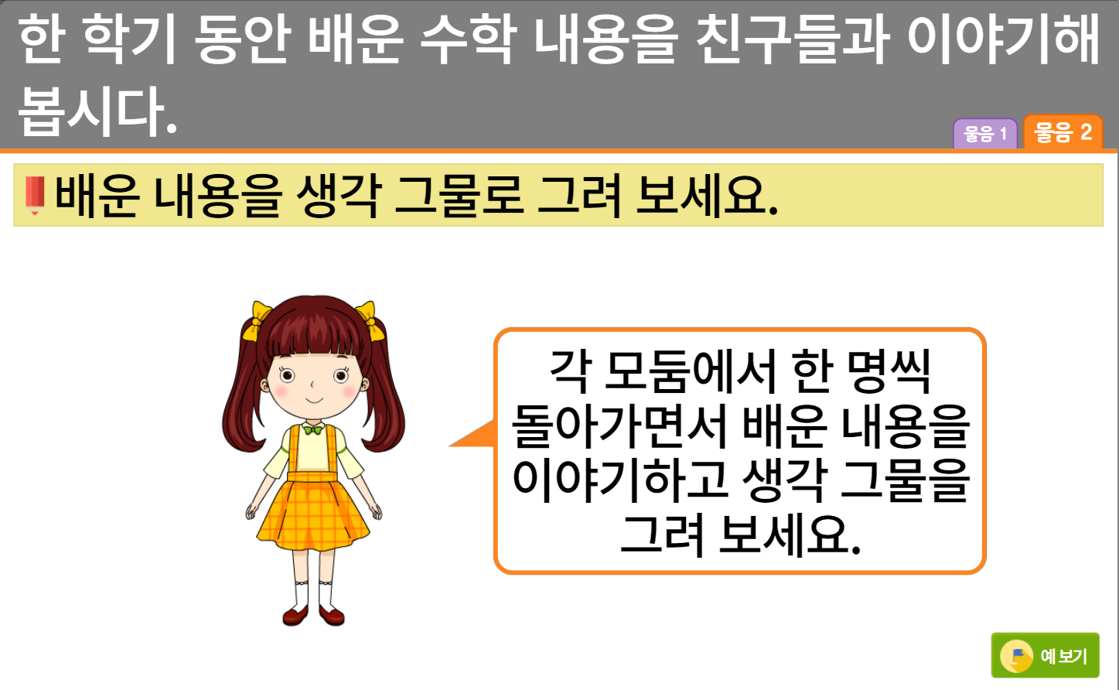



6-1
7. 수학으로 세상 보기
suh_0601_07_0001_201_1
01 수학으로 세상 보기
수정사항
1 | 소발문 앞 블릿 디자인 수정
2 | 캐릭터 및 말풍선 디자인 수정
3 | 예 약물 디자인 수정
4 | 예 보기 약물 디자인 수정 -예 보기 클릭 시 예 풀 팝업 (다음 슬라이드)
5
1
2
4

Slide 5

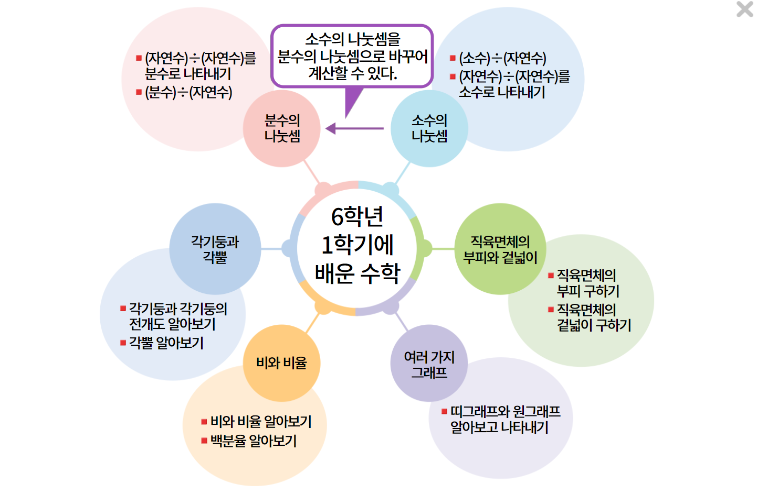
6-1
7. 수학으로 세상 보기
suh_0601_07_0001_201_1
01 수학으로 세상 보기
2
수정사항
예 보기 풀 팝업
1 | 말풍선 디자인 수정
2 | 확대 축소 바 추가
3
4
5
1

Slide 6


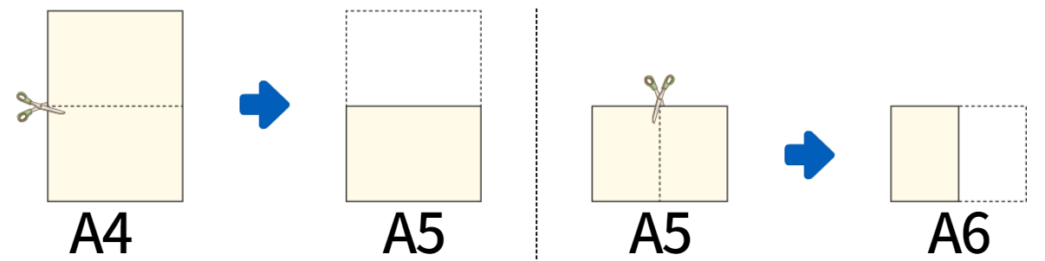


6-1
7. 수학으로 세상 보기
suh_0601_07_0001_202_1
01 수학으로 세상 보기
A4 용지의 긴 변을 반으로 접어 자르면 A5 용지가 됩니다. 또한 A5 용지의 긴 변을 반으로 접어 자르면 A6 용지가 됩니다. 물음에 답해 봅시다.
Θ Description & Function
그림은 기존 개발물 그림 그대로 사용
화살표 디자인 수정
답 칸 클릭하면 답 나타남. 정답 확인 버튼은 정답 가리기로 토글 됨.
물음 1
물음 2
물음 3
A4 용지로 A5 용지와 A6 용지를 만들어 보고, 표를 완성해
보세요.(결과는 반올림하여 소수 첫째 자리까지 나타냅니다.)
1
2
2
용지 | 긴 변의 길이(㎜) | 짧은 변의 길이(㎜) | 짧은 변의 길이에 대한 긴 변의 길이의 비율
A4
A5
A6
297
210
1.4
210
148.5
1.4
148.5
105
1.4
3

Slide 7

6-1
7. 수학으로 세상 보기
suh_0601_07_0001_202_1
01 수학으로 세상 보기
A4 용지의 긴 변을 반으로 접어 자르면 A5 용지가 됩니다. 또한 A5 용지의 긴 변을 반으로 접어 자르면 A6 용지가 됩니다. 물음에 답해 봅시다.
Θ Description & Function
답 칸 클릭하면 답 나타남. 정답 확인 버튼은 정답 가리기로 토글 됨.
물음 1의 표를 답박스와 물음 버튼 없이 검정 텍스트로 넣어주세요.
물음 1
물음 2
물음 3
아래의 표를 보고 A4 용지, A5 용지, A6 용지 사이에는 어떤 관계가 있는지 말해 보세요.
용지 | 긴 변의 길이(㎜) | 짧은 변의 길이(㎜) | 짧은 변의 길이에 대한 긴 변의 길이의 비율
A4
A5
A6
297
210
1.4
2
210
148.5
1.4
148.5
105
1.4
짧은 변의 길이에 대한 긴 변의 길이의 비율이 비슷합니다.
1

Slide 8
6-1
7. 수학으로 세상 보기
suh_0601_07_0001_202_1
01 수학으로 세상 보기
A4 용지의 긴 변을 반으로 접어 자르면 A5 용지가 됩니다. 또한 A5 용지의 긴 변을 반으로 접어 자르면 A6 용지가 됩니다. 물음에 답해 봅시다.
Θ Description & Function
답 칸 클릭하면 답 나타남. 정답 확인 버튼은 정답 가리기로 토글 됨.
물음 1
물음 2
물음 3
A3 용지의 긴 변의 길이와 짧은 변의 길이는 각각 얼마일까요? A3 용지의 짧은 변의 길이에 대한 긴 변의 길이의 비율은 얼마일까요?
A3 용지의 긴 변의 길이: 420 ㎜, 짧은 변의 길이: 297 ㎜
A3 용지의 짧은 변의 길이에 대한 긴 변의 길이의 비율: 1.4
1

Slide 9
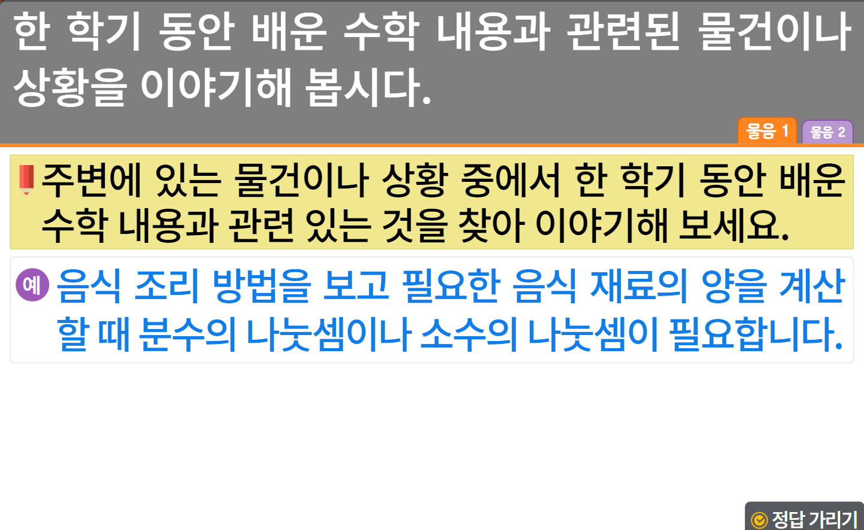
6-1
7. 수학으로 세상 보기
suh_0601_07_0001_203_1
01 수학으로 세상 보기
수정사항
1 | 대발문 앞 연필 아이콘 추가
2 | 소발문 앞 블릿 디자인 수정
3 | 예 약물 디자인 수정
4 | 답 칸 클릭하면 답 나타남. 정답 확인 버튼은 정답 가리기로 토글 됨.
5
1
2
3
종이 모형을 만들 때 각기둥이나 각뿔의 전개도를 잘라 붙이는 경우가 많이 있습니다.
여러 신문이나 뉴스에서 띠그래프, 그림그래프, 원그래프를 많이 사용합니다.
4

Slide 10
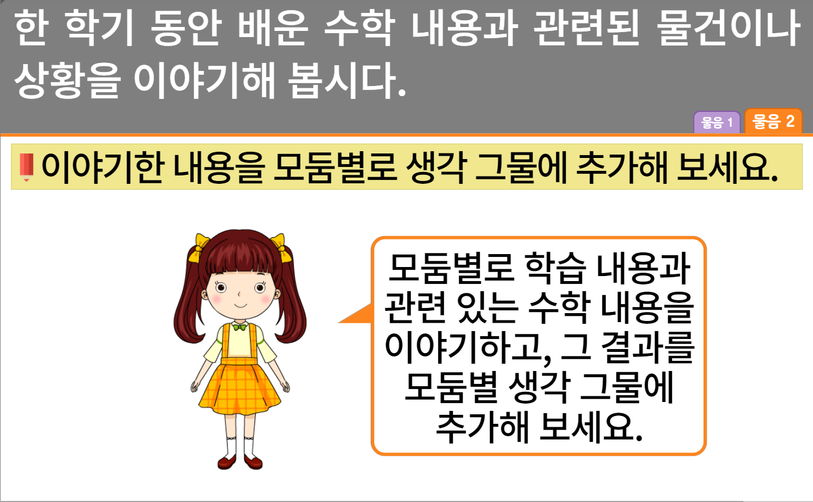
6-1
7. 수학으로 세상 보기
suh_0601_07_0001_203_1
01 수학으로 세상 보기
수정사항
1 | 소발문 앞 블릿 디자인 수정
2 | 캐릭터 및 말풍선 디자인 수정
3
4
5
1
2

